Slide 1


Tripadvisor.
Reseñas de visitas a hoteles
GRUPO 1
Biga, Maximiliano
Sandoval, John
Spena, Sebastian
Zanelli, Ignacio

Slide 2

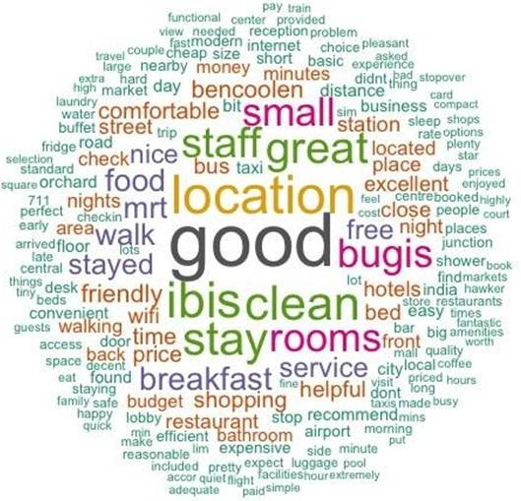

Caso de Negocio
El modelo de negocios de un hotel se basa en ofrecer la mayor cantidad de servicios posibles bajo un modelo de pricing específico, que permita que cada huésped viva la mejor experiencia posible.
La existencia de internet 2.0 ha permitido que sean los usuarios quienes exigen a las compañías qué tipo de experiencia quieren vivir, y luego son ellos mismos quienes plasman y viralizan en la web dichas experiencias generando muchísima exposición a los proveedores, quienes pueden ver crecer o destruir su negocio en base a dichas viralizaciones.
Es por ello que, en la actualidad, para gestionar bien los negocios, es clave el buen uso de todas las herramientas posibles en la identificación del nivel de CX y detección de potenciales espacios de mejoras a través de lo publicado por los usuarios.
El objetivo del análisis consistió en analizar las reseñas obtenidas a través de TripAdvisor, para poder dotar de herramientas para el diseño e implementación de una estrategia de negocio orientada a mejorar el CX, que permitan construir ventajas competitivas.

Slide 3
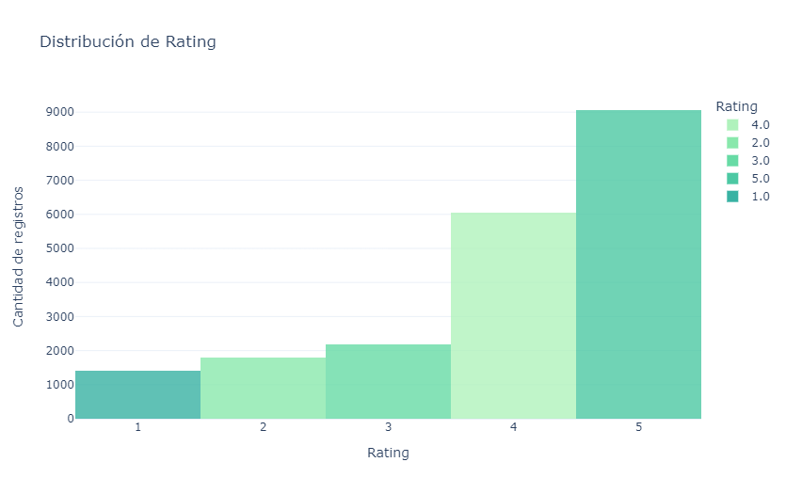
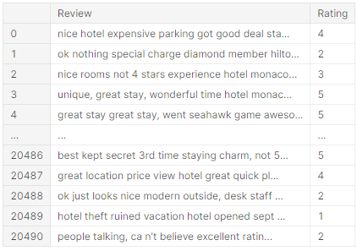
Set de Datos
‘tripadvisor_hotel_reviews.csv’

Slide 4
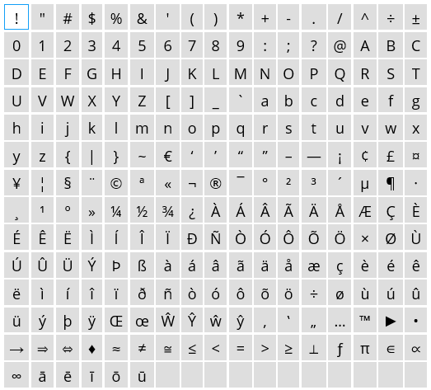
Procesamiento de Datos
Carga del dataset.
Creación de un nuevo target para clasificar por detractores y promotores.
Separación entre:
Detractores (rating 1, 2 y 3).
Promotores (rating 5 y 4).
Tokenización.
Limpieza del dataset:
Stopwords.
Palabras no relevantes para el análisis.
Caracteres especiales (expresiones regulares).
Notes:
#Elimino los numeros
#Elimino multiples espacios en blanco
# elimina espacios en blanco antes y despues del token
#elimina los caracteres especiales
# Removes punctuations

Slide 5
Modelo de Clasificación
Motivación
Medición de la experiencia del cliente durante su estadía en el hotel.
Prescindir de la calificación para identificar experiencias positivas o negativas.
Identificación de las palabras más repetidas entre los promotores, que no estén dentro del grupo de detractores.
Stemmer de resultados.
Selección de las 14.000 palabras más comunes para entrenar los modelos.
Creación de múltiples modelos:
Regresión Logística.
SVM.
LightGBM.
Principales problemas observados/encontrados:
Imposibilidad de identificar comentarios neutros ya que eran muy similares a los negativos
Un dataset de entrenamiento con más columnas que observaciones

Slide 6
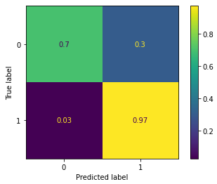
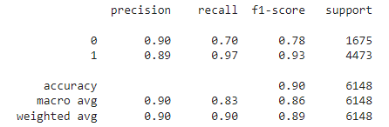
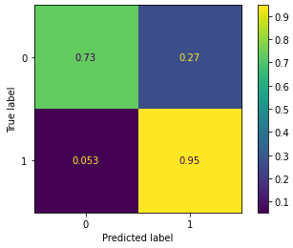
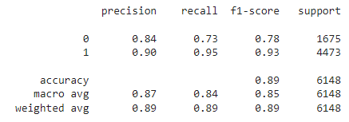
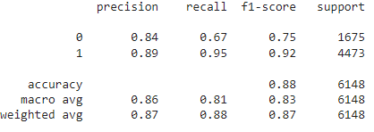
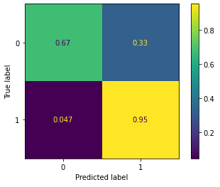
Modelo de Clasificación - Resultados Obtenidos
Regresión Logística
Support Vector Machine
LightGBM
Notes:
Sin ningun tipo de optimizacion de hiperparametros SVM produce mejores resultados

Slide 7
Análisis de Tópicos
Motivación
Identificar los aspectos principales vistos por los huéspedes como negativos y positivos.
Creación de Bigramas.
Lemmatización.
Creación del modelo Latent Dirichlet Allocation (LDA) para detractores y promotores por separado.
Identificación de la cantidad óptima de tópicos para cada modelo.
Identificación del tópico relevante para cada registro.
Identificación del registro más representativo para cada tópico.
Obtención de la distribución de los tópicos en el dataset.
Principales problemas observados/encontrados:
Al aumentar la cantidad de tópicos se observa solapamiento entre ellos y tópicos con muy pocas palabras.
Las palabras clave para la clasificación son ruido para el análisis de tópicos.
Notes:
identificar los principales topicos que surgen en el dataset, de acuerdo a cada grupo detractores/promotores , para conocer que valoran o que les molesta
A partir del dataset obtenido en la clasificacion alimentamos el modelo de TM.

Slide 8
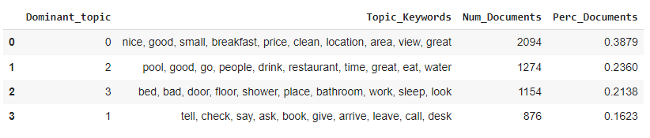
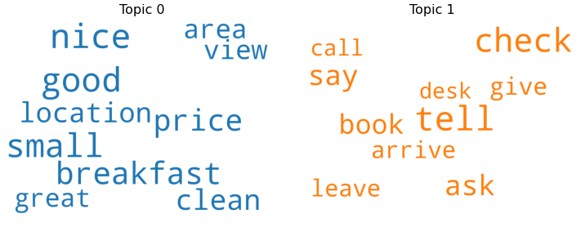
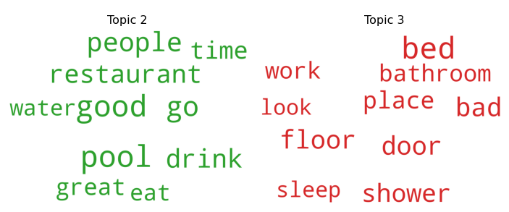
Análisis de Tópicos - Resultados Obtenidos
Detractores
Notes:
Sin ningun tipo de optimizacion de hiperparametros SVM produce mejores resultados

Slide 9

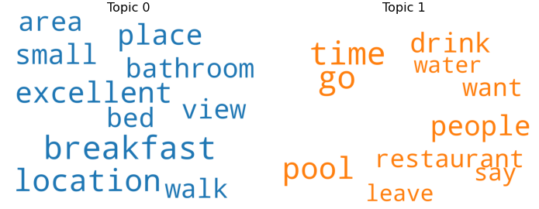
Análisis de Tópicos - Resultados Obtenidos
Promotores
Notes:
Sin ningun tipo de optimizacion de hiperparametros SVM produce mejores resultados.
Topic 0 🡪 infraestructura.
Topic 1 🡪 servicio.

Slide 10
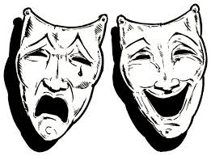
Insigths
Tópicos Promotores (reseñas positivas):
Se centran principalmente en cuestiones relacionadas a infraestructura y al servicio recibido en los establecimientos.
Los comentarios están concentrados en pocos tópicos.
Tópicos Detractores (reseñas negativas):
El tópico que contiene experiencias relacionadas al check-in, check-out, reservas, etc., es el único que no se solapa con algún aspecto de los tópicos promotores.
Parecería que cuestiones tales como la falta de confort de las habitaciones es un causante de malas reseñas.
El tópico 0 y 2 tiene muchos puntos en común con los promotores.
A pesar de tener menos registros, se logró extraer más tópicos de los detractores.

Slide 11
Conclusiones
Clasificación:
Imposibilidad de identificar comentarios neutros ya que eran muy similares a los negativos.
Un dataset de entrenamiento con más columnas que observaciones.
Puntos de mejora:
Realizar optimización de hiper parámetros para el lightgbm.
Profundizar el análisis de bigramas, sobre todo para casos en los que la combinación de dos palabras cambia el significado de alguna de ellas sola (EJ: “not good”).
Análisis de Tópicos:
Al aumentar la cantidad de tópicos se observa solapamiento entre ellos y tópicos con muy pocas palabras.
Las palabras clave para la clasificación son ruido para el análisis de tópicos (Ej: adjetivos).
Puntos de mejora:
Profundizar la limpieza del dataset (Ej: remoción de adjetivos).

Slide 12


Slide 13


